Slide 1

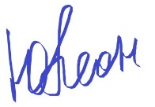
Щуцкий Данил
МБДОУ "Толстихинский детский сад"
Леоничева Ю.А.
Уярский район

Slide 2
Трусков Иван
МБДОУ "Толстихинский детский сад"
Леоничева Ю.А.
Уярский район

Slide 3
Галушкина Диана
МБДОУ "Толстихинский детский сад"
Леоничева Ю.А.
Уярский район

